Slide 1
ГБОУ Гимназия 1505
«Возможности гимназистов по идентификации и последующему удовлетворению социальных потребностей общества»
Состав проектной группы:
Войтенок Настя,
Соколова Маша,
Находнова Даша.
Декабрь, 2013

Slide 2
Актуальность
В гимназии очень много творческих людей. Но всегда сложно выбрать тему проекта, которая была бы и актуальна, и могла бы проявить творческий потенциал участников этого проекта. Мы, исходя из анализа потребностей и способов их удовлетворения, постарались выработать подходящие темы проектов.

Slide 3
Цели
Выявить проблемы, идеи, пожелания гимназистов, составить на их основе базу тем, выбрать самый эффективный способ опросов.
То есть мы хотим помочь гимназистам сделать их проекты более актуальными.

Slide 4
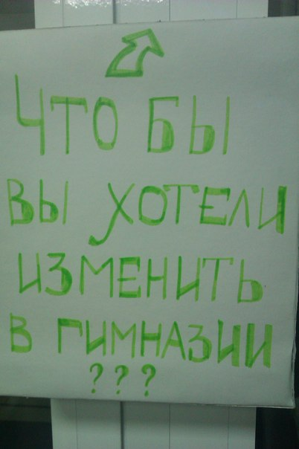
Задачи
1. Идентификация социальных потребностей гимназического общества разными способами (анкетирование, специальный ящик пожеланий, наблюдения, интервью)
2. Анализ проделанной работы.
3. Составление рекомендаций для проектной деятельности в гимназии (база тем, методика составления опросов)

Slide 5
Реклама

Slide 6
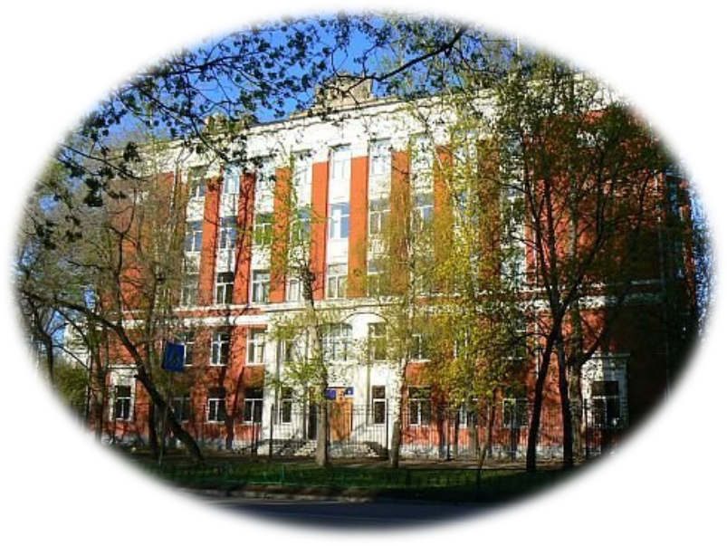
Исследование: «Как усовершенствовать гимназию?»

Slide 7
Анкетирование 5-х и 8-х классов
Мы опросили 5-е и 8-е классы, задавая конкретные вопросы:
1) Нравится ли вам учиться в субботу?
2) Хотели бы вы что-нибудь изменить в интерьере 1-го этажа?
3) Какой урок вы хотели бы убрать из расписания?
4) Хотели бы вы такой предмет, как ритмика?
5) Устраивает ли вас гимназическая раздевалка?
6) Хотели бы вы, чтобы в гимназии проходили дополнительные занятия, какие?
Мы получили следующие результаты:
Не нравится учиться в субботу – 99%, нравится – 1%
Ничего не хотят менять в интерьере 1-го этажа – 100%
Ничего не хотят убрать из расписания – 100%
Не хотят ритмику – 100%
Устраивает раздевалка – 98%, хотят место для оставления портфелей – 2%
Не хотят дополнительных занятий – 2%, хотят интеллектуальные кружки – 49%, хотят творческие кружки – 49%
Ответы 5-го и 8-го классов почти совпали
Из этого очень сложно вывести темы для проектов. Мы поняли, что неправильно составили вопросы.

Slide 8
Интервью учителей
Мы провели интервью учителей и задавали им тот же вопрос: «Что бы вы хотели изменить в гимназии?»
Из ответов мы составили рейтинг:
1) Повышение культурного уровня учеников (чтобы гимназисты здоровались со взрослыми, уважали их);
2) Уменьшение нагрузки без потери качества образования, деление на подгруппы;
3) Разумное ограничение использования гаджетов;
4) Расширение возможностей для реализации способностей детей;
5) Улучшение бытовых условий (еда, мебель, внешний вид помещений).
Из этого можно вывести следующие темы проектов:
«Способы повышения культурного уровня гимназистов», «Вред использования гаджетов», «Как делать домашние задания быстро и качественно», «Организация кружка …», «Создание команды, украшающей гимназию к праздникам и мероприятиям»

Slide 9
Интервью родителей
Мы провели интервью родителей и задавали им общий вопрос: «Что бы вы хотели изменить в гимназии?»
Из ответов мы составили рейтинг:
1) Обучение пять дней в неделю;
2) Уменьшение кол-ва учебников, которые надо носить в гимназию.
Из этого можно вывести следующие темы проектов:
«Создание кружка по подготовке домашних заданий в школе», «Как сделать легче школьный рюкзак?», «Использование планшетного компьютера в учебных целях»

Slide 10
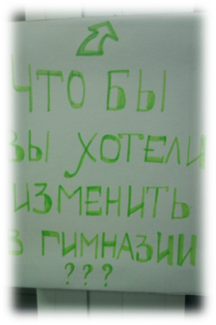
Опрос с помощью «ящика пожеланий»
Затем мы провели опрос гимназического общества с помощью «ящика пожеланий», который повесили на входе в школу. Задавали тот же вопрос: «Что бы вы хотели изменить в гимназии?»
Из ответов мы составили рейтинг:
1) Установка шкафчиков для одежды;
2) Ликвидация камер слежения;
3) Уменьшение цен на еду в школе.
Из этого можно вывести следующие темы проектов:
«Как может повлиять на учебу улучшение бытовых условий в гимназии?», «Наличие камер слежения в гимназии – польза или вред?»

Slide 11
Наблюдения
В течении недели мы проводили наблюдения, с помощью них мы выявили следующие проблемы:
1. Недостаток стаканчиков и кулеров. Гимназисты, после физкультуры очень хотят пить, а в подвале не всегда есть вода. Единственным местом на данный момент, где всегда есть вода в кулере и стаканчики – это кабинет географии.
2. Очередь в столовой. Практически всегда гимназисты не успевают поесть на своих переменах, из-за того что некоторые часто питаются не на своих переменах, а это не всегда отслеживается, и потому что в столовой обслуживание бывает не всегда быстрым, т.к. ребята толкаются и пытаются протиснуться вперед, этим самым мешают работать Галине Юрьевне.
Из этого можно вывести следующую тему проекта:
«Как сделать меньше очередь в столовой?»

Slide 12
Методика по составлению и обработке опросов
Исходя из проделанной работы, мы разработали методику по составлению и обработке опросов:
1. Вопрос:
- нравится/не нравится
- интересно/не интересно
- конкретный вопрос, подразумевающий полный ответ
2. Ожидаемый ответ:
- да/нет/все равно
- оценить по шкале от 1 до 10
- свободный
- варианты
3. Пример:
Опрос на тему: «Кофейный автомат в школе»
Оцените ассортимент по шкале от 1 до 10
Ваше мнение о ценах в автомате (варианты)
- сильно завышены
- высокие
- средние
- низкие
- почти даром
4. Подсчет и результат
Результат опроса можно вынести в процентном соотношении или выделить наиболее популярный ответ (в зависимости от цели опроса);
Результат можно наглядно представить в виде таблицы или диаграммы.

Slide 13
Опрос: «Самые популярные профессии»
Социальные проекты – это проекты не только на социальные темы, но и на темы востребованные гимназическим обществом. Поэтому мы решили провести опросы и выяснить какие профессии интересны гимназическому обществу.
Сначала мы провели опрос 5-х, 6-х; 7-х и 8-х классов и задавали им вопрос: «Какая профессия на ваш взгляд самая популярная?»
Мы получили следующие результаты:

Slide 14
Опрос: «Кем хотят стать гимназисты?»
Затем мы провели опрос 5-х, 7-х и 8-х классов и задавали им вопрос: «Кем вы хотите стать в будущем?»
Мы получили следующие результаты:

Slide 15
Выводы
1. В результате работы мы создали методику по составлению опросов и базу тем проектов. Мы надеемся, что полученную базу тем, кроме страницы нашего проекта сможем выложить на сайте гимназии в общем доступе. И еще мы планируем дополнять нашу базу тем по мере появления нового материала.
2. Мы сделали вывод о том, что для разных опросов необходимо составлять вопросы по разным принципам. Если мы хотим получить срез общественного мнения, вопрос не должен быть общим. А если у нас нет ответа, нужен вопрос, содержащий возможность свободного ответа. В нашем случае самые хорошие результаты дали опросы, содержащие в себе общие вопросы, подразумевающие свободный ответ, заданные в рамках интервью, анкетирования и ящика пожеланий.
3. Кроме того для себя мы узнали мнение учеников, учителей и родителей о гимназии, и нам было очень приятно, что гимназическому обществу нравится гораздо больше позиций, чем наоборот.
4. Исходя из предыдущих пунктов, мы считаем, что достигли цели проекта.

Slide 16
Спасибо за внимание!

